Slide 1
Математика. 3 класс Тема урока:
Умножение двузначного числа на однозначное. Закрепление.

Slide 2
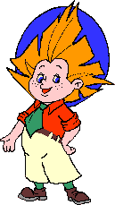
Разминка
Найди лишнее число.
10, 20, 30, 40, 55, 60.
0,7, 14, 21, 27, 24.
1, 2, 31, 4, 5, 6, 7.
24, 11, 13, 15, 17, 19, 12.
Почему?
???

Slide 3
Проверка.
16* 3 +8=56
50 - 2 *12=26
4 *25-60=40
49+11*3 =82
30 + 2 *27=84
24*3=(20+4)*4=20*4+4*4= 72
17*3=(10+7)*3= 51
16*4=(10+6)* 4= 64
35*2= (30+5)*2= 70
36*2=(30+6)*2= 72

Slide 4
Карточка – помогайка.
17 * 4 =
Заменяю - (10+7)=
Умножаю каждое слагаемое – 10*4+7*4=
Сложу результаты - 40+28= 68
17 *4= (10+7)= 10*4+7*4= 40+28= 68

Slide 5
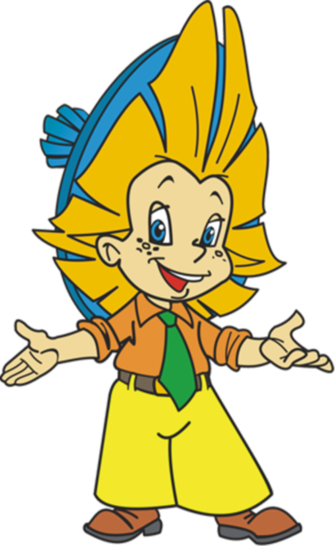
«Задачкино»
В каждое окно вставляют по 2 рамы. Всего купили 10 рам. Сколько окон в доме?
До станции «Задачкино» Лена едет 5 часов. Сколько времени потратят две девочки, если будут ехать вместе?
???

Slide 6
План решения задачи.
Было – 54 дет.
Использ. – 12 дет.
Ост. - ? По 7 дет.
- Сколько деталей осталось?
- Сколько получилось вагонов? ?????

Slide 7
Составление задачи.
Масса 1 пакета | Количество пакетов | Масса всех пакетов
3 кг | Одинаковое | 27 кг
2 кг |  | ?
? ? ?
Стр. 9 № 5

Slide 8
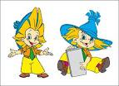
Итоги урока
1.На уроке я работал:
2.Мне понравилось:
3. Не понравилось:
4.Моё настроение :
Молодцы!

